Slide 1
TÉCNICO EM INFORMÁTICA Linguagem e Técnica de Programação III
Prof. Marcelo n. santos
Marcelo.etec.ead@gmail.com

Slide 2
Aplicação WEB
A internet foi concebida de forma a funcionar como cliente X servidor, ou seja, temos um cliente que é o navegador web (browser) e o servidor http(web).
Existem duas classificações de tecnologia para web, uma que funciona do lado do cliente e uma que funciona do lado do servidor.

Slide 3
Aplicação Cliente
No caso da web, uma aplicação cliente executa diretamente no navegador.
Existem diversos exemplos de programação no lado do cliente, como os efeitos diversos nas páginas, áudios, vídeos, menus interativos, controle e resposta às ações de um usuário na página, controle sobre os formulários, etc. Para isso são usadas diversas tecnologias, como HTML, CSS, Javascript, Flash.

Slide 4
Aplicação Servidor
Por outro lado, existe uma série de linguagens que se baseiam no servidor para executar seus scripts, assim como a programação do cliente se baseia no navegador.
Exemplo de aplicação do lado do servidor pode ser uma regra de negócio, o acesso a dados, os cálculos e todo algoritmo que tem que ser executado no servidor, o desenvolvimento pode ser em ASP, PHP, JSP, Perl, C.

Slide 5
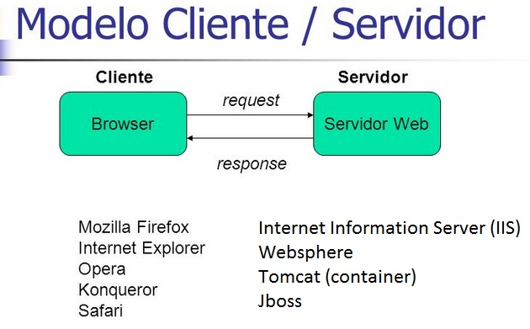

Slide 6
Protocolo HTTP
Hypertext Transfer Protocol (HTTP) é o método utilizado para enviar e receber informações na web.
O protocolo HTTP é baseado em requisições e respostas entre clientes e servidores. O cliente (navegador web) solicita um determinado recurso, enviando um pacote de informações contendo alguns cabeçalhos (headers) a um URL. O servidor recebe estas informações e envia uma resposta, que pode ser um recurso ou simplesmente outro cabeçalho.

Slide 7
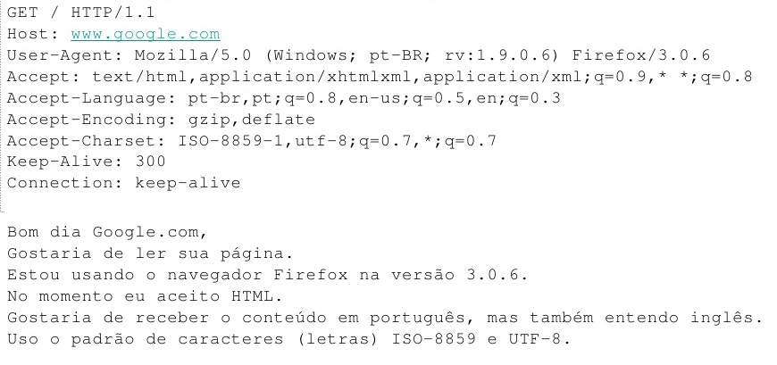
Requisição

Slide 8
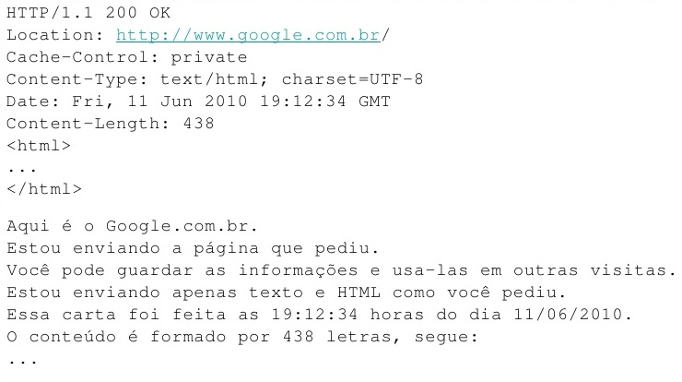
Resposta

Slide 9
Métodos HTTP
GET: Método que solicita algum recurso ou objeto ao servidor.
POST: Método usado para envio de arquivo/dados ou formulário HTML ao servidor.
A grande diferença entre os métodos GET e POST provavelmente é a visibilidade. Uma requisição GET é enviada como string anexada a URL, enquanto que a requisição POST é encapsulada junto ao corpo da requisição HTTP e não pode ser vista.

Slide 10
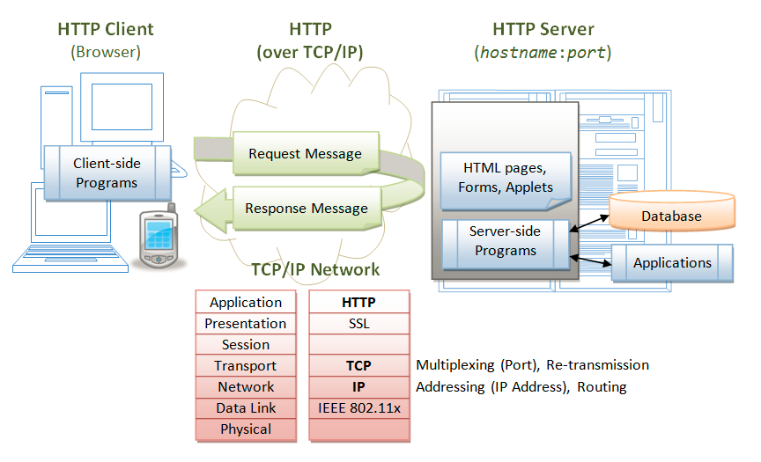
Modelo Cliente/Servidor

Slide 11
Exercícios Revisão
1. Faça uma página HTML que contenha um formulário com dois campos textos: nome e email.
2. Fazer uma função javascript que valide o e-mail digitado pelo usuário. O e-mail precisa conter "@" e "."
3. Fazer uma função, usando o formulário criado no exercício 01, para que o campo email esteja bloqueado se o campo nome estiver vazio, e se que se desbloqueie quando algum caracter for digitado. (Javascript)

Slide 12
Exercícios Revisão
4. Faça um código JavaScript que emita uma alert no instante em que uma combobox for marcada e também no momento em que for desmarcada.
5. JAVA – Faça um programa para cálculo de média, deve pedir a quantidade de funcionários e então os salários de cada um. Usar JOptionPane para pedir os dados e devolver a média no terminal.

Slide 13
Exercícios Revisão
6 - JAVA - Usuário escolherá uma entre as 4 operações (+), (-), (/) e (*), digitará duas variáveis, o programa então efetuará o cálculo e exibirá o resultado. Usar JOptionPane.

